Slide 1
과목_학년학기_단원 | suh_p_0401_03
차시명 | 05 몇십으로 나누어 볼까요
파일명 | suh_p_0401_03_0005
검토 | 담당
수학팀 | 김윤희
문서 HISTORY
번호 | 버전 | 문서 작성일 | 내용 비고 | 작성자 (내선번호) | 검토자
1 | V 1.0 | 2021.01.24 | 문서 발생 | 김예인
2 | V 1.0 | 2022.02.17 | 1차 검수 |  | 김윤희
3 | V 2.0 | 2022.02.17 | 수정 |  | 오승태
4 | V 2.0 | 2022.02.18 | 2차 검수 |  | 김예림
5 | V 3.0 | 2022.02.18 | 문서 수정 | 김윤희
6
7
8
9
10
11

Slide 2
학습 단계 | 자료명 |  | 프레임 수 | 교과서 정보 | 파일명 | 자료 형태
도입 | 애니 | [도입 애니메이션] 우유갑 재활용 | 1 | 수학 66쪽, 수학 익힘 48~49쪽 | suh_p_0401_03_0005_101_1.html | Html5(애니)
도입 | 생각 열기 | [생각 열기] 만들 수 있는 화장지 개수 생각하기 | 1 | 수학 66쪽, 수학 익힘 48~49쪽 | suh_p_0401_03_0005_102_1.html | Html5
도입 | 학습 목표 | 이번 시간에 배울 내용 | 1 |  | suh_p_0401_03_0005_103_1.html | Html5
전개 | 다지기1 | [다지기 1] 모형으로 나누어 떨어지는 (세 자리 수)÷(몇십)의 계산 원리와 형식 이해하기 | 1 | 수학 66쪽, 수학 익힘 48~49쪽 | suh_p_0401_03_0005_201_1.html | Html5
전개 | 다지기 2 | [다지기 2] 나머지가 있는 (세 자리 수)÷(몇십)의 계산 원리와 형식 이해하기 | 1 | 수학 67쪽, 수학 익힘 48~49쪽 | suh_p_0401_03_0005_202_1.html | Html5
전개 | 키우기 | [키우기] (세 자리 수)÷(몇십) 계산하기 | 1 | 수학 67쪽, 수학 익힘 48~49쪽 | suh_p_0401_03_0005_203_1.html | Html5
정리 | 핵심 정리 | 핵심 정리 | 1 |  | suh_p_0401_03_0005_301_1.html | Html5
정리 | 차시 예고 | 다음 시간에 배울 내용 | 1 |  | suh_p_0401_03_0005_302_1.html | Html5
평가 | 확인 문제 | 확인 문제 | 1 |  | suh_p_0401_03_0005_401_1.html | Html5
총 프레임 수 |  |  | 9

Slide 3
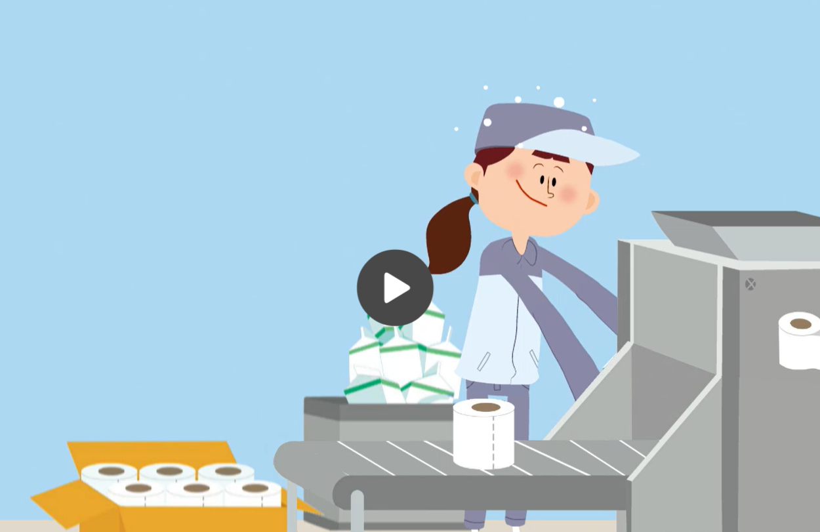

4-1
3. 곱셈과 나눗셈
suh_p_0401_03_0005_101_1
05 몇십으로 나누어 볼까요
Θ Description & Function
[애니 DVD 개발물]
수학(박) 4-1 지도서\app\resource\contents\lesson03\ops\lesson03\video
[애니 게이트 참고 화면]
우유갑 재활용
애니 파일명 | mm_41_3_04_02_01_ani.mp4

Slide 4
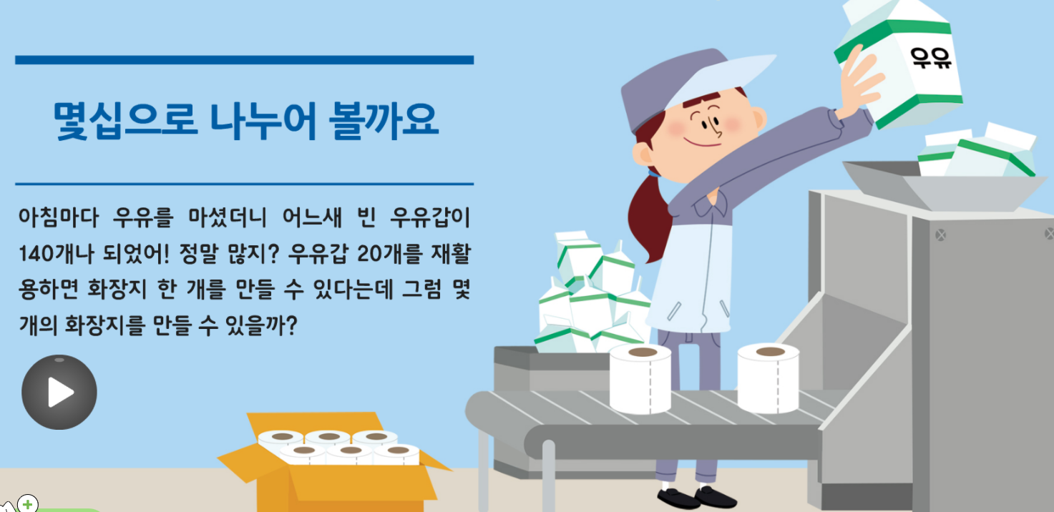



4-1
3. 곱셈과 나눗셈
suh_p_0401_03_0005_102_1
05 몇십으로 나누어 볼까요
Θ Description & Function
다음 그림의 상황에 대하여 이야기해 봅시다.
탭 이벤트
확대 버튼 및 풀 팝업창(다음 슬라이드)
답 칸 클릭하면 정답 공개. 정답 확인 버튼 누르면 정답 공개. 정답 확인 버튼은 정답 가리기로 토글.
#1
물음 1
물음 2
구하려는 것은 무엇인가요?
우유갑 140개로 만들 수 있는 화장지의 개수입니다.
#2
#3
삽화 파일명 | SA41304.psd 수학 4-1_이미지원본\교과서\058079초수학교과서4-1-3\Links

Slide 5

4-1
3. 곱셈과 나눗셈
suh_p_0401_03_0005_102_1
05 몇십으로 나누어 볼까요
Θ Description & Function
< 확대 버튼 클릭 시 나타나는 화면>
1. 그림 최대한 크게 넣고 텍스트 및 재생 버튼 삭제, 텍스트 지우고 새로 써주세요.
#1
삽화 파일명 | SA41304.psd 수학 4-1_이미지원본\교과서\058079초수학교과서4-1-3\Links

Slide 6
4-1
3. 곱셈과 나눗셈
suh_p_0401_03_0005_102_1
05 몇십으로 나누어 볼까요
Θ Description & Function
다음 그림의 상황에 대하여 이야기해 봅시다.
1. 답 칸 클릭하면 정답 공개. 정답 확인 버튼 누르면 정답 공개. 정답 확인 버튼은 정답 가리기로 토글.
물음 1
물음 2
알고 있는 것은 무엇인가요?
우유갑이 140개 있습니다.
우유갑 20개로 화장지 1개를 만들 수 있습니다.
#1

Slide 7

4-1
3. 곱셈과 나눗셈
suh_p_0401_03_0005_103_1
05 몇십으로 나누어 볼까요
Θ Description & Function
#1
[이번 시간에 배울 내용]
[이번 시간에 배울 내용]
준비물 버튼 클릭 시 박스 나타남. 엑스 버튼으로 닫기
1
이번 시간에는 무엇을 배울까요?
(세 자리 수)÷(몇십)의 계산 원리를 이해하고 계산할 수 있습니다.
수 모형
#2

Slide 8

4-1
3. 곱셈과 나눗셈
suh_p_0401_03_0005_201_1
05 몇십으로 나누어 볼까요
Θ Description & Function
우유갑 140개로 만들 수 있는 화장지는 몇 개인지 알아봅시다.
탭 이벤트
답 칸 클릭하면 정답 공개. 정답 확인 버튼 누르면 정답 공개. 정답 확인 버튼은 정답 가리기로 토글.
#1
물음 1
물음 2
물음 3
물음 4
물음 5
만들 수 있는 화장지는 몇 개일지 어림해 보세요.
140을 약 100으로 보면 100은 20의 5배이므로 5개보다 많이 만들 수 있을 것 같습니다.
#2

Slide 9
4-1
3. 곱셈과 나눗셈
suh_p_0401_03_0005_201_1
05 몇십으로 나누어 볼까요
Θ Description & Function
우유갑 140개로 만들 수 있는 화장지는 몇 개인지 알아봅시다.
답 칸 클릭하면 정답 공개. 정답 확인 버튼 누르면 정답 공개. 정답 확인 버튼은 정답 가리기로 토글.
물음 1
물음 2
물음 3
물음 4
물음 5
어떻게 구할 수 있을지 이야기해 보세요.
140을 20으로 나눕니다.
20을 곱해서 140이 되는 수를 찾습니다.
20을 몇 번 더하면 140이 되는지 구합니다.
20개씩 묶어서 몇 묶음이 되면 140이 되는지 알아봅니다.
#1

Slide 10
4-1
3. 곱셈과 나눗셈
suh_p_0401_03_0005_201_1
05 몇십으로 나누어 볼까요
Θ Description & Function
우유갑 140개로 만들 수 있는 화장지는 몇 개인지 알아봅시다.
답 칸 클릭하면 정답 공개. 정답 확인 버튼 누르면 정답 공개. 정답 확인 버튼은 정답 가리기로 토글.
물음 1
물음 2
물음 3
물음 4
물음 5
나눗셈으로 나타내 보세요.
140÷20
#1

Slide 11

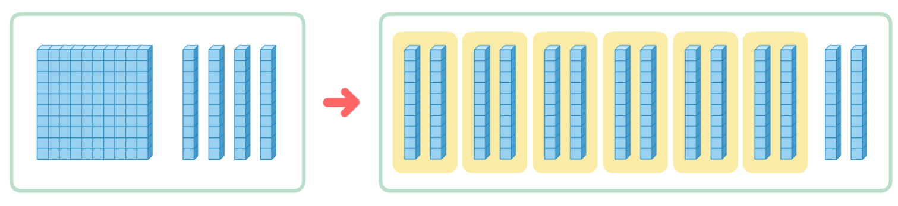

4-1
3. 곱셈과 나눗셈
suh_p_0401_03_0005_201_1
05 몇십으로 나누어 볼까요
Θ Description & Function
우유갑 140개로 만들 수 있는 화장지는 몇 개인지 알아봅시다.
빨간색 점선 사각형이 왼쪽에서부터 십 모형 2개를 묶어 반짝거리는 애니메이션. 빨간색 점선 사각형을 클릭하면 십 모형 2개가 묶여 바탕색이 연한 노란색으로 칠해지고, 빨간 사각형은 우측으로 한 묶음 씩 옮겨 감. 기존 전자저작물 참고.
수학(박) 4-1 지도서\app\resource\contents\lesson03\ops\lesson03\mm_41_3_04_03_02.html
2. 정답 확인 버튼 누르면 노란색으로 묶인 수 모형 나타남. 정답 확인 버튼은 정답 가리기로 토글.
물음 1
물음 2
물음 3
물음 4
물음 5
어떻게 계산할 수 있을지 수 모형으로 알아보세요.
수 모형을 클릭해 보세요.
#1
#2
삽화 파일명 | bg.png / active.png / box_01.png 수학(박) 4-1 지도서\app\resource\contents\lesson03\ops\lesson03\images\mm_41_3_04_03_02

Slide 12

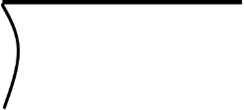

4-1
3. 곱셈과 나눗셈
suh_p_0401_03_0005_201_1
05 몇십으로 나누어 볼까요
Θ Description & Function
우유갑 140개로 만들 수 있는 화장지는 몇 개인지 알아봅시다.
지니프렌즈 캐릭터 사용_켄 말줄임표 버튼 클릭하면 내레이션과 말풍선 나타남. (다음 슬라이드)
2. 답 칸 클릭하면 정답 공개. 정답 확인 버튼 누르면 정답 공개. 정답 확인 버튼은 정답 가리기로 토글.
물음 1
물음 2
물음 3
물음 4
물음 5
140÷20을 계산하는 방법을 알아보세요.
7
#1
20
1 4 0
7
140÷20 =
1 4 0
0
#2

Slide 13
4-1
3. 곱셈과 나눗셈
suh_p_0401_03_0005_201_1
05 몇십으로 나누어 볼까요
Θ Description & Function
우유갑 140개로 만들 수 있는 화장지는 몇 개인지 알아봅시다.
<말줄임 버튼 클릭하면 나타나는 화면>
물음 1
물음 2
물음 3
물음 4
물음 5
140÷20을 계산하는 방법을 알아보세요.
7
suh_p_0301_01_0002_202_1
내레이션 : 지니프렌즈 켄(남)
어림한 값과 계산한 값을 비교해 볼까?
20
1 4 0
7
140÷20 =
1 4 0
0
어림한 값과 계산한 값을 비교해 볼까?

Slide 14
4-1
3. 곱셈과 나눗셈
suh_p_0401_03_0005_202_1
05 몇십으로 나누어 볼까요
Θ Description & Function
182÷30을 어떻게 계산하는지 알아봅시다.
탭 이벤트
답 칸 클릭하면 정답 공개. 정답 확인 버튼은 정답 가리기로 토글 됨.
#1
물음 1
물음 2
물음 3
물음 4
182÷30의 몫을 어림해 보세요.
182를 약 180으로 보면 몫이 6보다 클 것 같습니다.
#2

Slide 15

4-1
3. 곱셈과 나눗셈
suh_p_0401_03_0005_202_1
05 몇십으로 나누어 볼까요
Θ Description & Function
182÷30을 어떻게 계산하는지 알아봅시다.
1. 답 칸 클릭하면 정답 공개. 정답 확인 버튼은 정답 가리기로 토글 됨.
물음 1
물음 2
물음 3
물음 4
182÷30을 계산해 보세요.
30 × 5 = 150
6
30
1 8 2
30 × 6 = 180
1 8 0
30 ×
6
30 × 7 = 210
2
몫
6
나머지
2
#1

Slide 16
4-1
3. 곱셈과 나눗셈
suh_p_0401_03_0005_202_1
05 몇십으로 나누어 볼까요
Θ Description & Function
182÷30을 어떻게 계산하는지 알아봅시다.
1. 답 칸 클릭하면 정답 공개. 정답 확인 버튼은 정답 가리기로 토글 됨.
물음 1
물음 2
물음 3
물음 4
계산하는 방법을 말해 보세요.
30 × 5 = 150
6
30
1 8 2
30 × 6 = 180
1 8 0
30 ×
6
30 × 7 = 210
2
182를 30으로 나눈 몫 6을 일의 자리 위에 적고 30과 6의 곱 180을 아래에 적습니다. 182에서 180을 빼면 나머지는 2입니다.
#1

Slide 17

4-1
3. 곱셈과 나눗셈
suh_p_0401_03_0005_202_1
05 몇십으로 나누어 볼까요
Θ Description & Function
182÷30을 어떻게 계산하는지 알아봅시다.
답 칸 클릭하면 정답 공개. 정답 확인 버튼은 정답 가리기로 토글 됨.
지니프렌즈 캐릭터 사용_론 말줄임표 버튼 클릭하면 내레이션과 말풍선 나타남. (다음 슬라이드)
물음 1
물음 2
물음 3
물음 4
계산 결과가 맞는지 확인해 보세요.
30 × =
6
180
180
6
+ = 182
#1

Slide 18
4-1
3. 곱셈과 나눗셈
suh_p_0401_03_0005_202_1
05 몇십으로 나누어 볼까요
Θ Description & Function
182÷30을 어떻게 계산하는지 알아봅시다.
<말줄임 버튼 클릭하면 나타나는 화면>
물음 1
물음 2
물음 3
물음 4
계산 결과가 맞는지 확인해 보세요.
suh_p_0401_03_0005_202_1
내레이션 : 지니프렌즈 론(남)
30과 몫을 곱한 다음 나머지를 더해 줘.
30 × =
6
180
180
6
+ = 182
30과 몫을 곱한 다음 나머지를 더해 줘.

Slide 19
4-1
3. 곱셈과 나눗셈
suh_p_0401_03_0005_203_1
05 몇십으로 나누어 볼까요
Θ Description & Function
계산해 봅시다.
정답 확인 버튼을 누르면 전체 정답 공개. 정답 확인 버튼은 정답 가리기로 토글 됨.
나눗셈 식 클릭하면 파란색 텍스트가 나타남. 아래에는 회색 박스 음영은 없음.
#2
5
7
60
3 2 6
40
3 1 5
3 0 0
2 8 0
2 6
3 5
몫
5
나머지
26
몫
7
나머지
35
#1

Slide 20
4-1
3. 곱셈과 나눗셈
suh_p_0401_03_0005_301_1
05 몇십으로 나누어 볼까요
Θ Description & Function
핵심 정리
기존 개발물 활용
https://cdata2.tsherpa.co.kr/tsherpa/MultiMedia/Flash/2020/curri/index.html?flashxmlnum=yein820&classa=A8-C1-41-MM-MM-04-04-05-0-0-0-0&classno=MM_41_04/suh_0401_03_0005/suh_0401_03_0005_301_1.html
[ (세 자리 수)÷(몇십) ]
나머지는 항상 나누는 수보다 작아야 합니다.
몫을 1씩 크게 하거나 작게 하면서 계산을 합니다.
나머지가 있는 나눗셈의 계산 결과는 에 나눈 수를 곱하고 나머지를 더하여 확인합니다.
몫

Slide 21


4-1
3. 곱셈과 나눗셈
suh_p_0401_03_0005_302_1
05 몇십으로 나누어 볼까요
Θ Description & Function
#1
[다음 시간에 배울 내용]
1
다음 시간에는 무엇을 배울까요?
몇십몇으로 나누어 볼까요
68~69쪽
50~51쪽

Slide 22


4-1
3. 곱셈과 나눗셈
suh_p_0401_03_0005_401_1
05 몇십으로 나누어 볼까요
Θ Description & Function
#1
[확인 문제] 게이트
활동지 다운로드 버튼. 다운로드 되는 파일은 (4-1-3)형성평가2_05차시.hwp
#2

Slide 23

4-1
3. 곱셈과 나눗셈
suh_p_0401_03_0005_401_1
05 몇십으로 나누어 볼까요
Θ Description & Function
문제 1
문제 2
문제 3
문제 4
문제 5
문제 6
문제 7
문제 8
활동지 다운로드 버튼. 다운로드 되는 파일은 (4-1-3)형성평가2_05차시.hwp(1~3번)
답 칸 클릭하면 답안 나타남. 정답 확인 버튼은 정답 가리기로 토글 됨.
안에 알맞은 수를 써넣으시오.
6
6
42÷7=
420÷70=
9
45÷5=
450÷50=
9
#1
#2

Slide 24
4-1
3. 곱셈과 나눗셈
suh_p_0401_03_0005_401_1
05 몇십으로 나누어 볼까요
Θ Description & Function
문제 1
문제 2
문제 3
문제 4
문제 5
문제 6
문제 7
문제 8
활동지 다운로드 버튼. 다운로드 되는 파일은 (4-1-3)형성평가2_05차시.hwp(1~3번)
답 칸 클릭하면 답안 나타남. 정답 확인 버튼은 정답 가리기로 토글 됨.
왼쪽 곱셈식을 이용하여 나눗셈을 계산해 보시오.
60 × 2 = 120
4
60 × 3 = 180
60
2 5 6
60 × 4 = 240
2 4 0
60 × 5 = 300
1 6
몫
4
나머지
16
#1
#2

Slide 25




4-1
3. 곱셈과 나눗셈
suh_p_0401_03_0005_401_1
05 몇십으로 나누어 볼까요
Θ Description & Function
문제 1
문제 2
문제 3
문제 4
문제 5
문제 6
문제 7
문제 8
활동지 다운로드 버튼. 다운로드 되는 파일은 (4-1-3)형성평가2_05차시.hwp(1~3번)
답 칸 클릭하면 답안 나타남. 정답 확인 버튼은 정답 가리기로 토글 됨.
문구점에서 공책 720권을 80권씩 묶어 놓았습니다. 공책은 몇 묶음인지 식을 쓰고 답을 구해 보시오.
720÷80=9
9
묶음
#1
#2

Slide 26
4-1
3. 곱셈과 나눗셈
suh_p_0401_03_0005_401_1
05 몇십으로 나누어 볼까요
Θ Description & Function
문제 1
문제 2
문제 3
문제 4
문제 5
문제 6
문제 7
문제 8
1. 기존 개발물 활용(4~8번)
https://cdata2.tsherpa.co.kr/tsherpa/MultiMedia/Flash/2020/curri/index.html?flashxmlnum=yein820&classa=A8-C1-41-MM-MM-04-04-05-0-0-0-0&classno=MM_41_04/suh_0401_03_0005/suh_0401_03_0005_401_1.html
안에 알맞은 수를 써넣으시오.
4
9
60
2 5 6
50
4 5 7
2 4 0
4 5 0
1 6
7

Slide 27





4-1
3. 곱셈과 나눗셈
suh_p_0401_03_0005_401_1
05 몇십으로 나누어 볼까요
Θ Description & Function
문제 1
문제 2
문제 3
문제 4
문제 5
문제 6
문제 7
문제 8
1. 기존 개발물 활용(4~8번)
https://cdata2.tsherpa.co.kr/tsherpa/MultiMedia/Flash/2020/curri/index.html?flashxmlnum=yein820&classa=A8-C1-41-MM-MM-04-04-05-0-0-0-0&classno=MM_41_04/suh_0401_03_0005/suh_0401_03_0005_401_1.html
2. 풀이 확인 팝업창 추가(다음 슬라이드)
3. 오답인 나눗셈 식 클릭하면 X표시가 일시적으로 나타나며 오답음. 정답인 나눗셈 식 클릭하면 O표시 와 함께 정답음. 정답 확인 버튼 클릭하면 정답 공개. 정답 확인 버튼은 정답 가리기로 토글.
몫이 가장 큰 것을 찾아 표 하시오.
352÷70
293÷40
172÷20
526÷80
#3
#2

Slide 28
4-1
3. 곱셈과 나눗셈
suh_p_0401_03_0005_401_1
05 몇십으로 나누어 볼까요
Θ Description & Function
문제 1
문제 2
문제 3
문제 4
문제 5
문제 6
문제 7
문제 8
<풀이 확인 버튼 클릭하면 나타나는 화면>
몫이 가장 큰 것을 찾아 표 하시오.
352÷70
293÷40
풀이
5
7
8
6
172÷20
526÷80
70
3 5 2
40
2 9 3
20
1 7 2
80
5 2 6
3 5 0
2 8 0
1 6 0
4 8 0
2
1 3
1 2
4 6

Slide 29
4-1
3. 곱셈과 나눗셈
suh_p_0401_03_0005_401_1
05 몇십으로 나누어 볼까요
Θ Description & Function
문제 1
문제 2
문제 3
문제 4
문제 5
문제 6
문제 7
문제 8
1. 기존 개발물 활용(4~8번)
https://cdata2.tsherpa.co.kr/tsherpa/MultiMedia/Flash/2020/curri/index.html?flashxmlnum=yein820&classa=A8-C1-41-MM-MM-04-04-05-0-0-0-0&classno=MM_41_04/suh_0401_03_0005/suh_0401_03_0005_401_1.html
2. 괄호 안을 클릭하면 O나타남.
다음은 나눗셈을 잘못 계산한 것입니다. 알맞은 말에 표 하고 바르게 계산해 보시오.
7
몫을 1만큼 더
( 크게, 작게) 합니다.
8
40
3 2 7
40
3 2 7
2 8 0
#2
3 2 0
4 7
7

Slide 30
4-1
3. 곱셈과 나눗셈
suh_p_0401_03_0005_401_1
05 몇십으로 나누어 볼까요
Θ Description & Function
문제 1
문제 2
문제 3
문제 4
문제 5
문제 6
문제 7
문제 8
1. 기존 개발물 활용(4~8번)
https://cdata2.tsherpa.co.kr/tsherpa/MultiMedia/Flash/2020/curri/index.html?flashxmlnum=yein820&classa=A8-C1-41-MM-MM-04-04-05-0-0-0-0&classno=MM_41_04/suh_0401_03_0005/suh_0401_03_0005_401_1.html
2. 풀이 확인 팝업창 (다음 슬라이드)
정민이가 162쪽인 동화책을 매일 20쪽씩 읽으려고 합니다. 20쪽씩 며칠 동안 읽고 마지막 날에는 몇 쪽을 읽어야 하는지 구하시오.
162÷20=8· · ·2
8
일
2
쪽
,
#2

Slide 31
4-1
3. 곱셈과 나눗셈
suh_p_0401_03_0005_401_1
05 몇십으로 나누어 볼까요
Θ Description & Function
문제 1
문제 2
문제 3
문제 4
문제 5
문제 6
문제 7
문제 8
<풀이 확인 버튼 클릭하면 나타나는 화면>
정민이가 162쪽인 동화책을 매일 20쪽씩 읽으려고 합니다. 20쪽씩 며칠 동안 읽고 마지막 날에는 몇 쪽을 읽어야 하는지 구하시오.
풀이
162÷20=8· · ·2
8
20
1 6 2
2
8
일
쪽
1 6 0
,
2

Slide 32
4-1
3. 곱셈과 나눗셈
suh_p_0401_03_0005_401_1
05 몇십으로 나누어 볼까요
Θ Description & Function
문제 1
문제 2
문제 3
문제 4
문제 5
문제 6
문제 7
문제 8
1. 기존 개발물 활용(4~8번)
https://cdata2.tsherpa.co.kr/tsherpa/MultiMedia/Flash/2020/curri/index.html?flashxmlnum=yein820&classa=A8-C1-41-MM-MM-04-04-05-0-0-0-0&classno=MM_41_04/suh_0401_03_0005/suh_0401_03_0005_401_1.html
실생활에서 ‘247 ÷ 30’을 이용하여 해결할 수 있는 문제를 만들고 풀어 보시오.
문제
지윤이는 247쪽인 과학책을 읽으려고 합니다. 하루에 30쪽씩 읽으면 며칠 안에 모두 읽을 수 있습니까?
247÷30=8· · ·7
9
일

